Slide 1

Signal and system curriculum design
信号与系统 课程设计

Slide 2

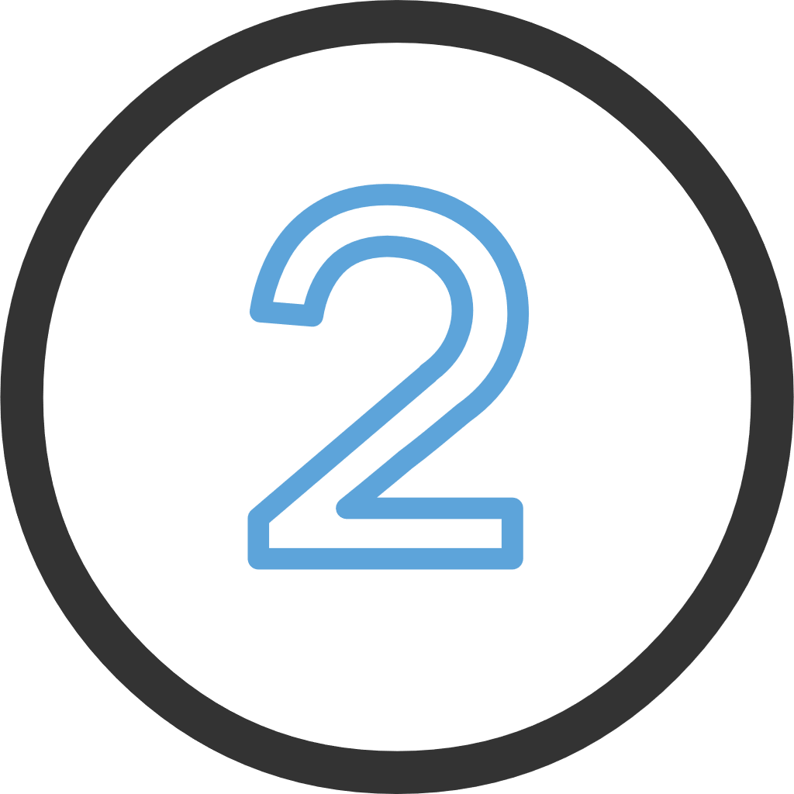
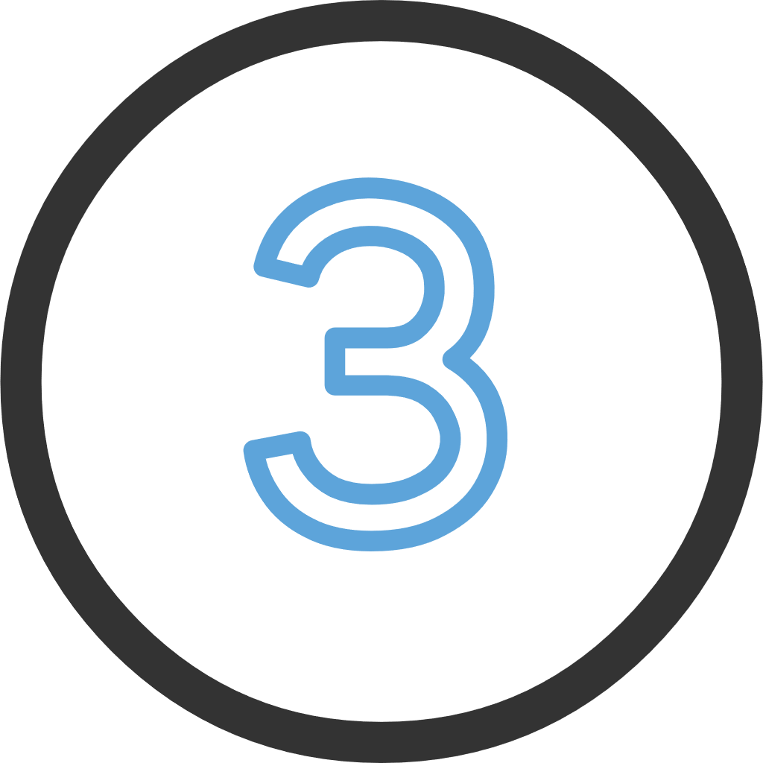
语音信号处理
在Matlab中，我们可以使用wavrecord命令来记录语音信号。请使用help指令来研究如何使用它。
同时，我们可以使用wavplay命令来播放语音信号。
请录制持续3秒的语音信号，并播放语音信号。
使用不同的采样频率记录持续3秒的语音信号，请草拟其波形和光谱。请找到可以保持语音信号不失真的最低采样频率。
请分别录下男生和女生的讲话。组合两个演讲并设计一个过滤器来分隔这两个演讲。将分离的语音与原始语音进行比较，以测试分离效果。

Slide 3
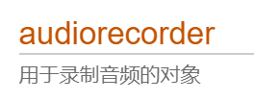
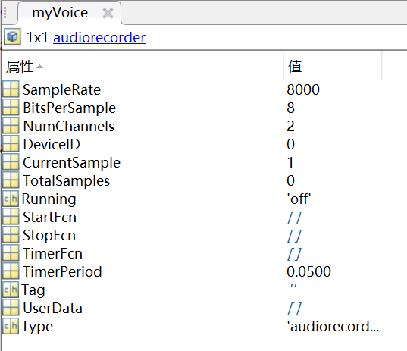
recorder = audiorecorder(Fs,nBits,NumChannels,ID)
采样频率,单位为赫兹，指定为数值标量。
采样率的有效值取决于MATLAB允许的采样率以及系统上的具体音频硬件。MATLAB的硬性限制为1000Hz <= Fs <= 384000 Hz,但还存在其他基于硬件的限制。大多数声卡支持的典型值有8000、11025、 22050、 44100、 48000 和96000。
--Fs -采样频率
--nBits -采样位数
采样位数,指定为8、16或24。
--NumChannels - 通道数
通道数,指定为1(单声道)或2(立体声)。
--ID -设备标识符
设备标识符，指定为整数。

Slide 4
get | 查询 audiorecorder 对象的属性值
getaudiodata | 将录制的音频信号存储在数值数组中
getplayer | 创建关联的 audioplayer 对象
isrecording | 确定录制是否正在进行
pause | 暂停播放或录制
play | 从 audiorecorder 对象播放音频
record | 将音频录制到 audiorecorder 对象中
recordblocking | 将音频录制到 audiorecorder 对象中，在录制完成前保持控制权
resume | 从暂停状态继续播放或录制
set | 设置 audiorecorder 对象的属性值
stop | 停止播放或录制
保存录制内容
audiowrite(filename,y,Fs);
读取数据
[y,Fs] = audioread(filename);
收听音频
sound(y,Fs);
record(myVoice, T);
play(myVoice);
y = getaudiodata(myVoice);

Slide 5
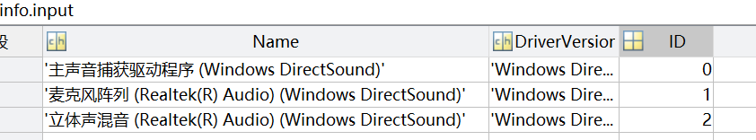
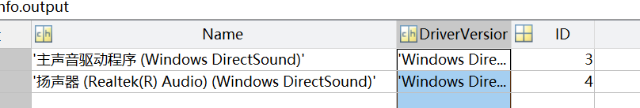
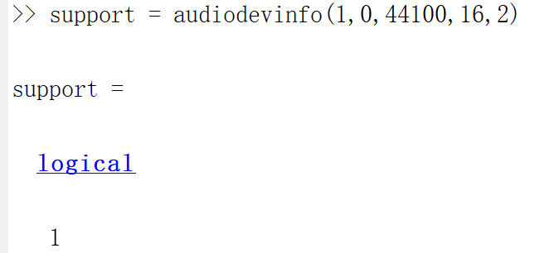
support = audiodevinfo(1,0,44100,16,2)
info = audiodevinfo;
如果ID指定的输入或输出音频设备支持Fs、nBits和nChannels值分别指定的采样率、位数和通道数，则 support 返回 1。否则，support 为 0。

Slide 6
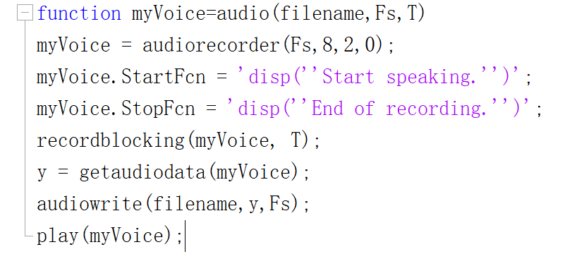
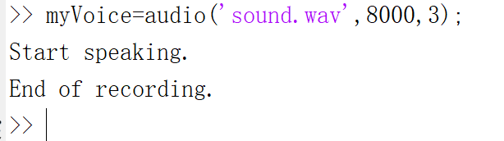
录制语音信号
——为什么选用
recordblocking
而不是record ?

Slide 7

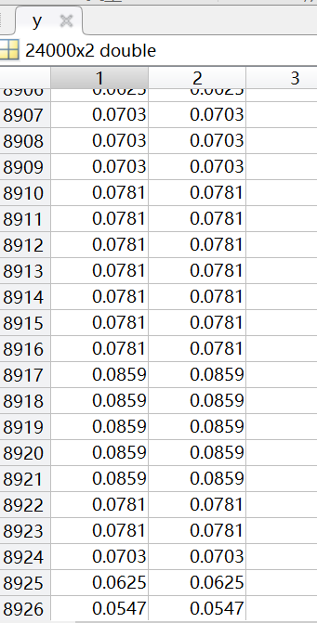
波形和光谱
01
光谱 ：复色光经过色散系统（如棱镜光栅）分光后，被色散开的单色光按波（或频率）大小而依次排列的图案，全称为光学频谱。
02
如何确定y中每个数据点对应的时间?
N = length(y); %求取抽样点数
t = (0:N-1)/Fs; %显示实际时间

Slide 8
Y = fft(X,n) 返回 n 点 DFT。如果未指定任何值，则 Y 的大小与 X 相同。
如果 X 是向量且 X 的长度小于 n，则为 X 补上尾零以达到长度 n。
如果 X 是矩阵，则每列的处理与在向量情况下相同。
快速傅里
叶变换
如果 X 是向量且 X 的长度大于 n，则对 X 进行截断以达到长度 n。
如果 X 为多维数组，则大小不等于 1 的第一个数组维度的处理与在向量情况下相同。
频谱的频率刻度
df = Fs/N;%分辨率
f = (0:N-1)*df;%频域映射，转化为HZ

Slide 9
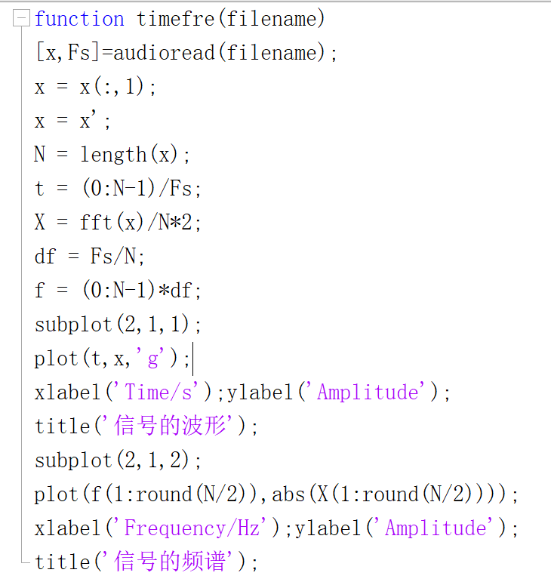

x是N*2矩阵，为什么只取第一列数据？
为什么FFT后幅值要除以N/2？
DFT的频谱是用谱密度定义的，即它的幅值表示的是单位带宽的幅值。N个离散点的实数DFT将产生N/2+1个频率点 。N点实数DFT以后，频谱带宽是N/2 ，每个频率点占的带宽是2/N，所以每个频率的实际幅值需要用DFT后的幅值乘以2/N。
为什么只要半谱？

Slide 10
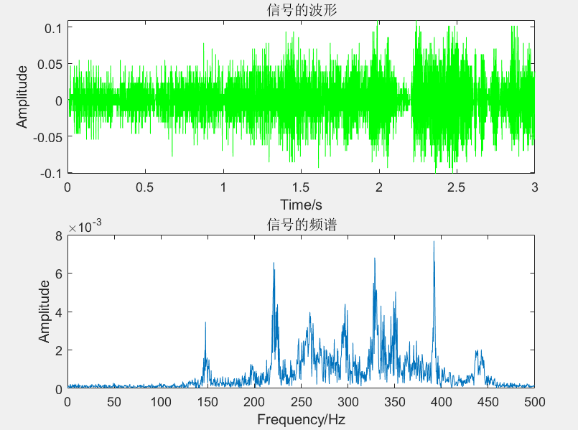
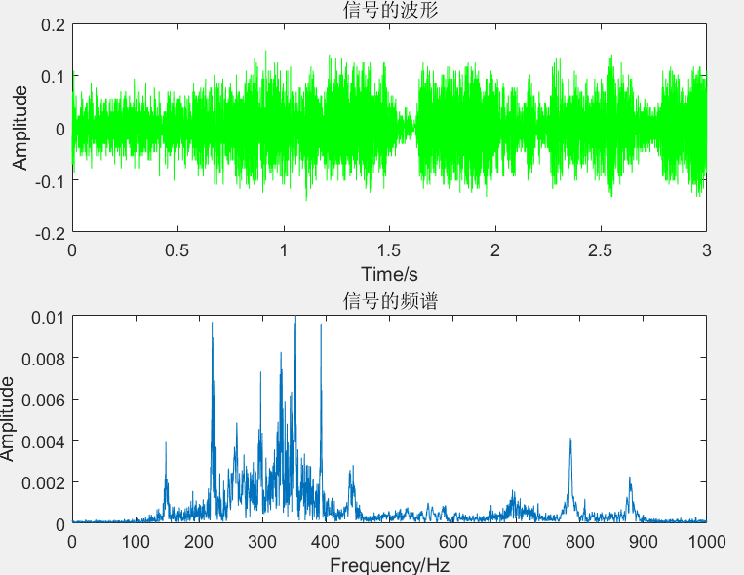
采样频率1000HZ
采样频率2000HZ

Slide 11
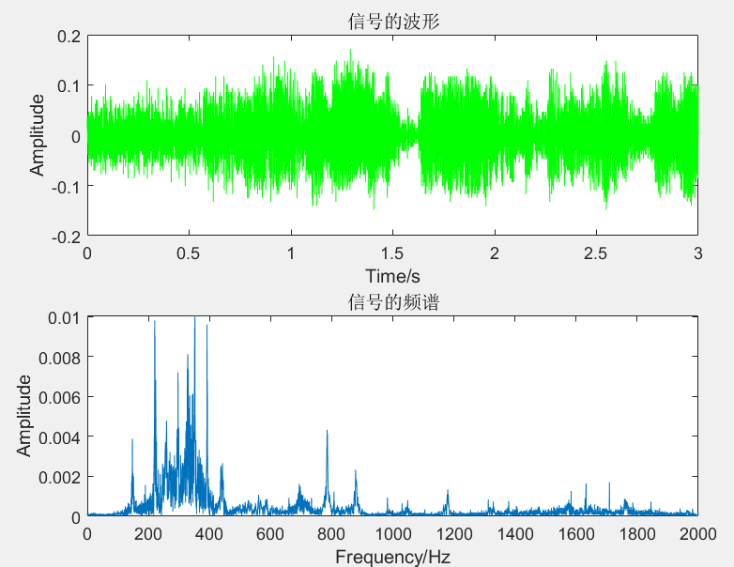
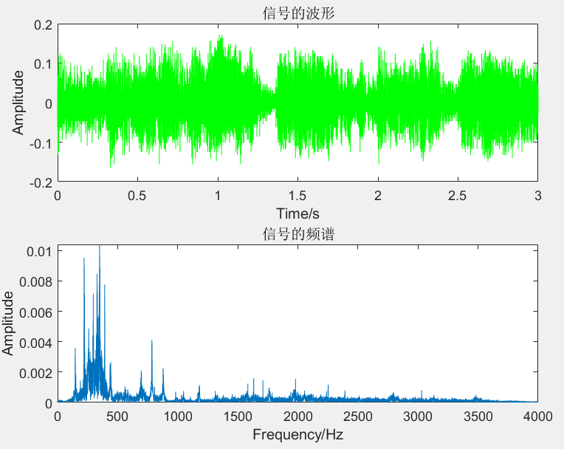
采样频率4000HZ
采样频率8000HZ

Slide 12
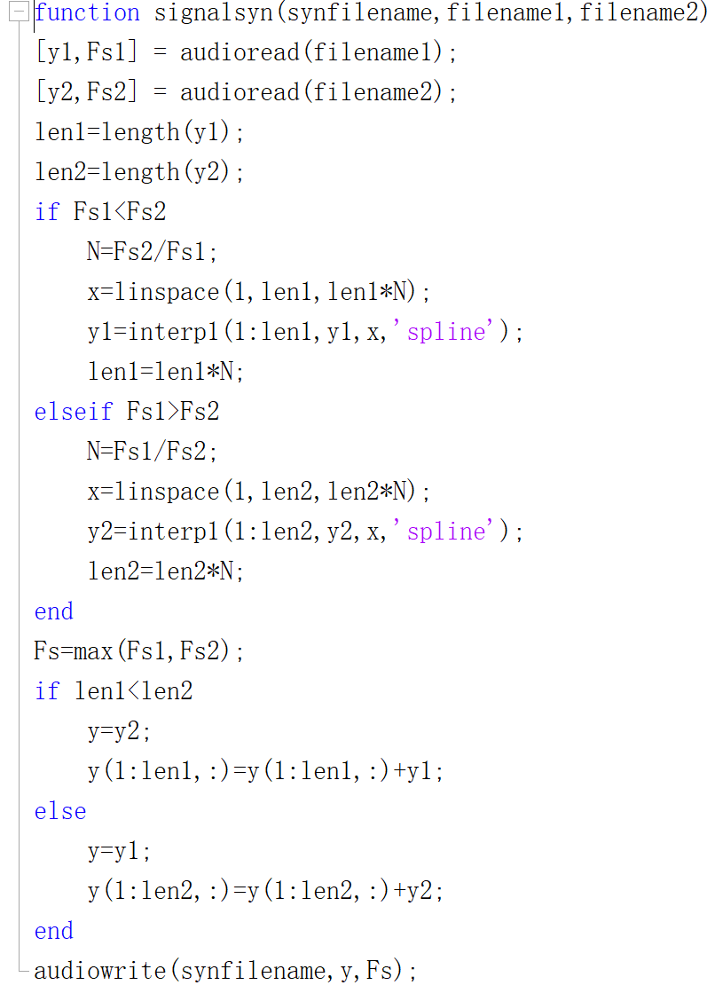
采样率不同的
音频如何组合？
Y=resample(x,p,q)
响度相差太大的音频
如何组合？
音频组合

Slide 13

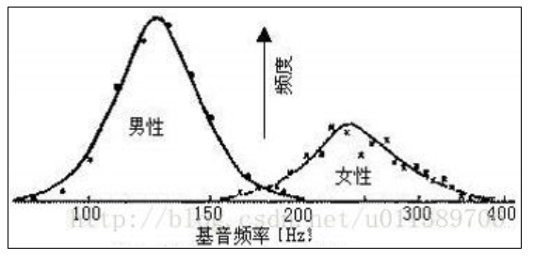
分离语音
一般女声的音调比男声的音调高，这种不同主要是反应在基音频率上。
人类基音的范围约为70～350Hz左右，由于生理结构的不同， 男性与女性的声音呈现出不同的听觉特征，男声的基音频率大都 在100—200HZ之间，而女声则在200—350HZ之间。
为从混合声音中将男生声音分离出来，我们设计低通滤波器，截止频率高于男生频率，低于女生频率，即可从混合声音信号中将男生声音提取出来。

Slide 14
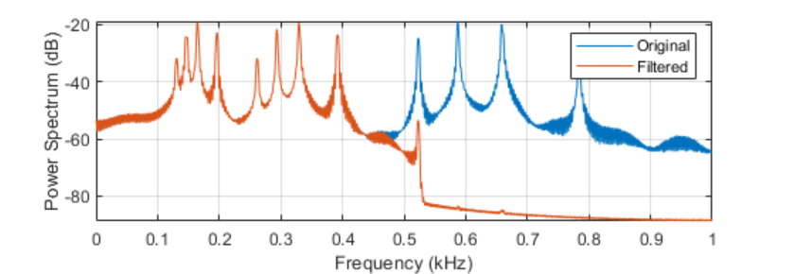
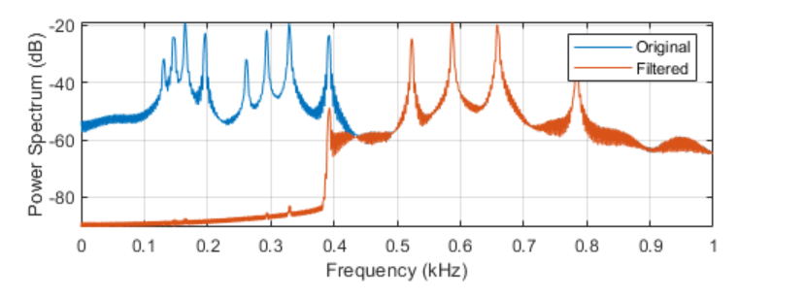
lowpass
filter
highpass

Slide 15

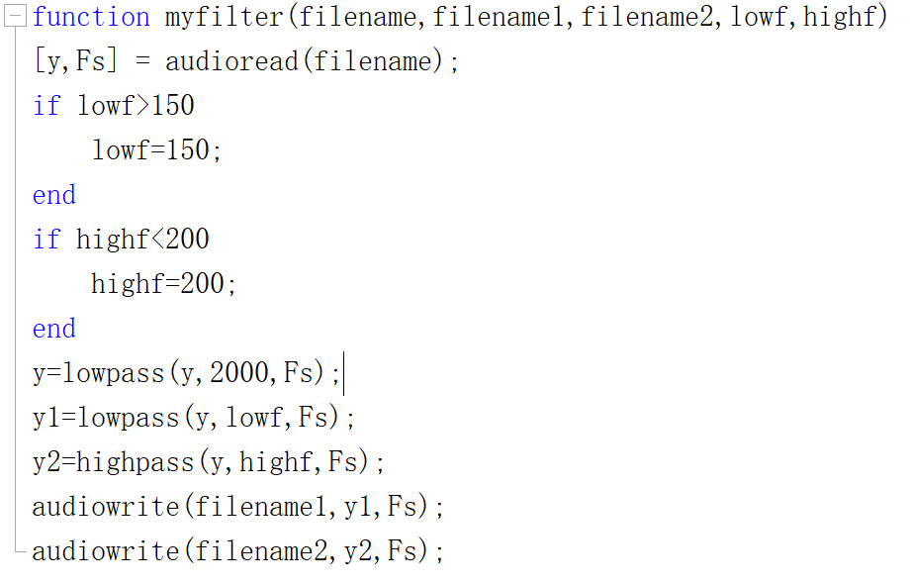

首先便是男生、女生声
音频率范围较大，无法
具体确定频率的分界线，因此设计频率时可能会
存在不合理，不恰当的
现象；
ADD TITTLE HERE
THIS IS A REMO TEMPLATE ,THANK YOU WATCHING THIS ONE
另外是男生、女生发声
频率并非完全独立的，
频率之间存在交叠，导
致无法找到特定的频率
完美的完成声音信号分
离的任务。

Slide 16
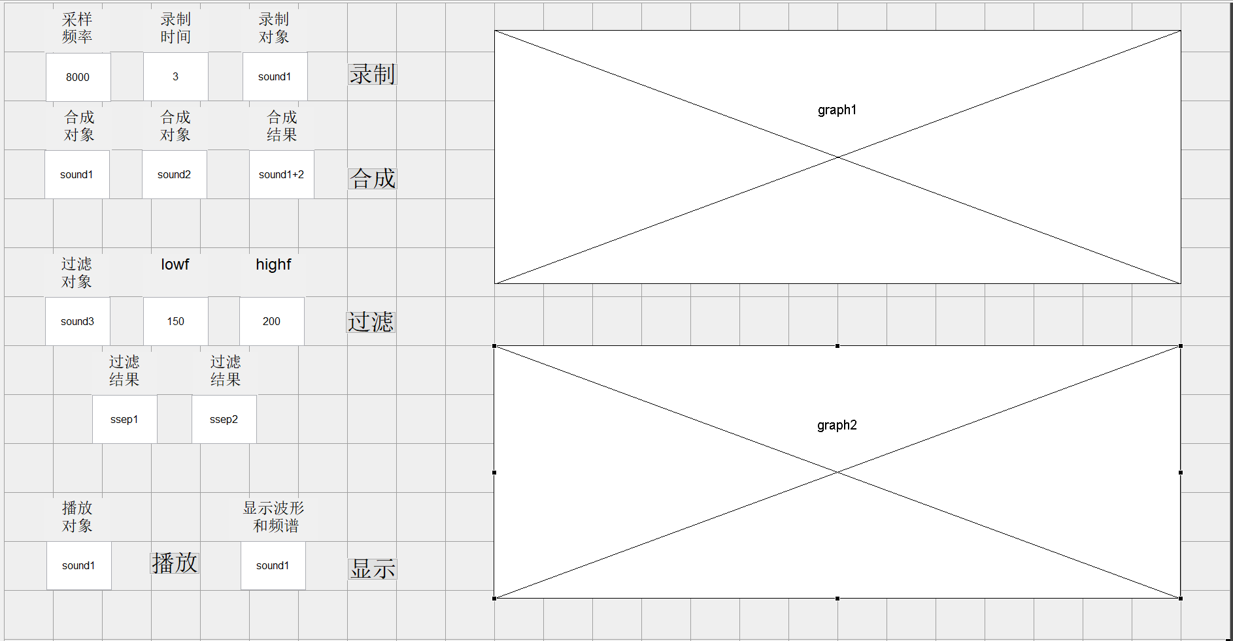
在这里添加你的文字，图片也可以。在这里可以添加文字内容。
在这里添加你的文字，图片也可以。在这里可以添加文字内容。
GUI
界面
设计
Finish
在这里添加你的文字，图片也可以。在这里可以添加文字内容。

Slide 17
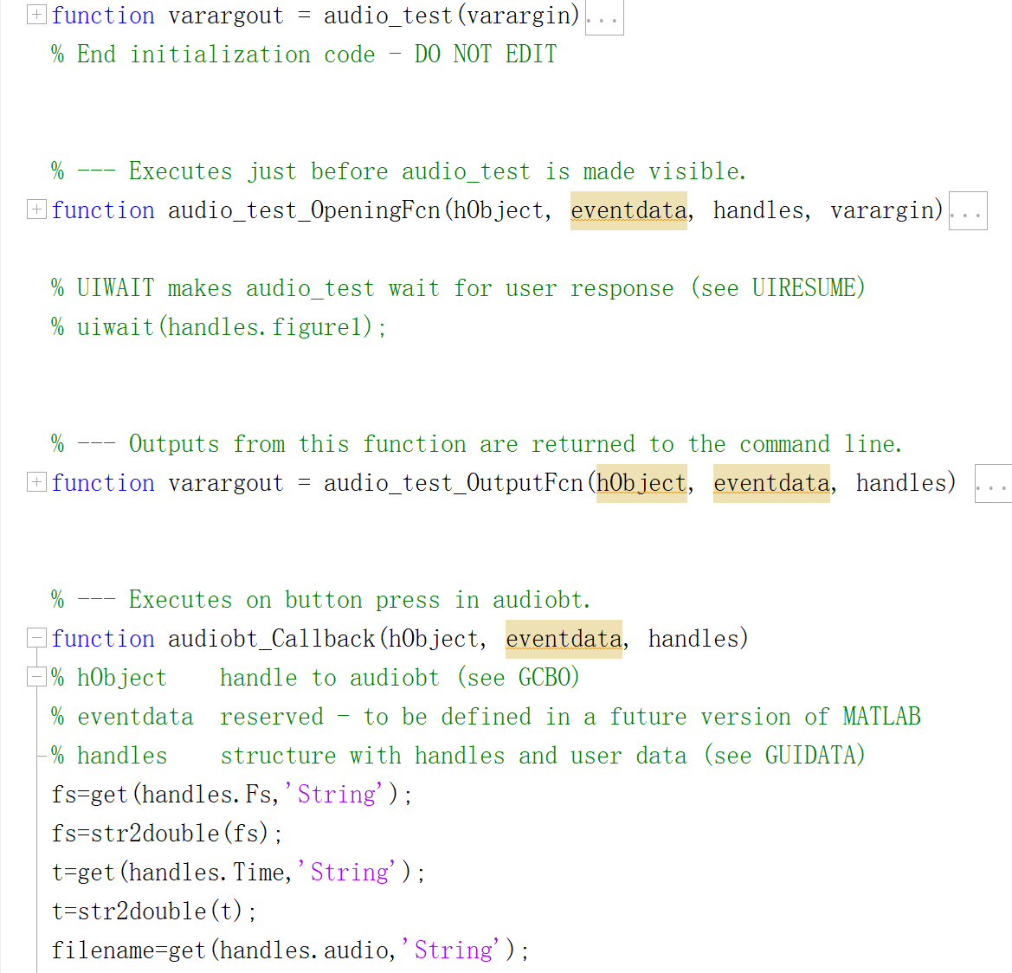
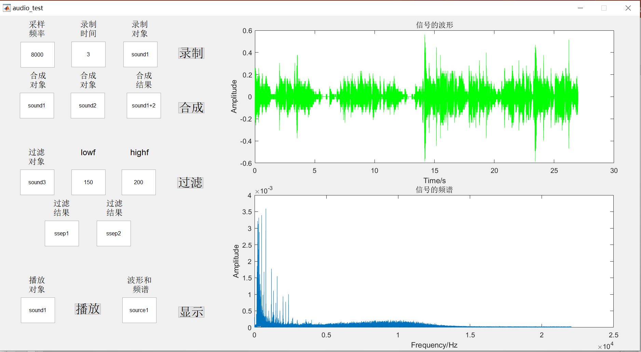
界面样例及代码

Slide 18
感 谢 您 的 观 看
Thanks for your watching ！

